Slide 1
26. 参加型GISと社会貢献
OpenStreetMapとクライシスマッピング
本教材は、OpenStreetMapのキャプチャー画像を利用しています（ © OpenStreetMap Contributors）。

Slide 2
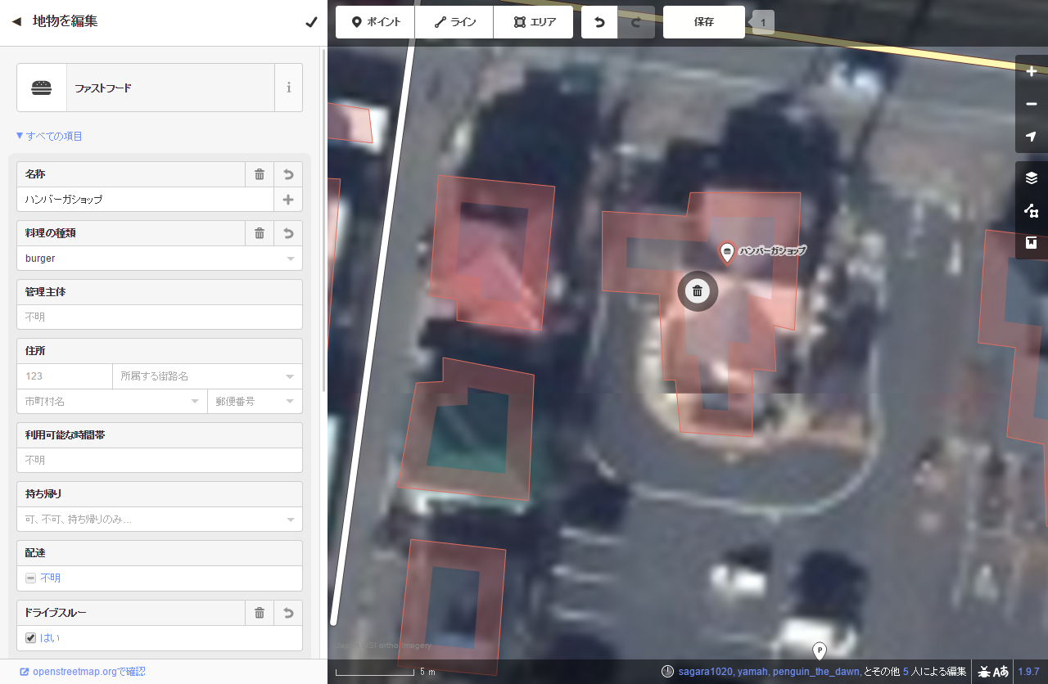
参加型GISと社会貢献
【実習内容】
① OpenStreetMap入門
- アカウント作成
- 地物の追加
- JOSMの利用法
② データのダウンロード
③ クライシスマッピング

Slide 3
OpenStreetMapとは？
・OpenStreetMap（OSM）は、誰もが利用できるフリーの地理情報データを作成するプロジェクト
・アカウントを登録していれば、地図の編集が自由にできる
・作成した地理情報データを自由に利用することができる
https://openstreetmap.jp/ を参考に作成

Slide 4
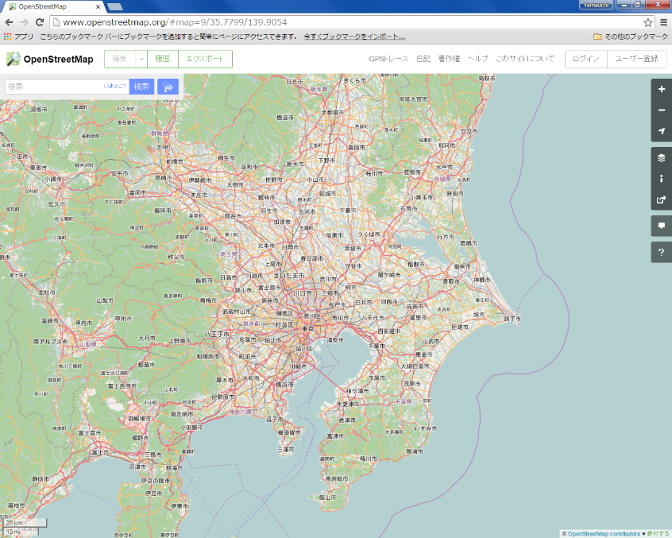
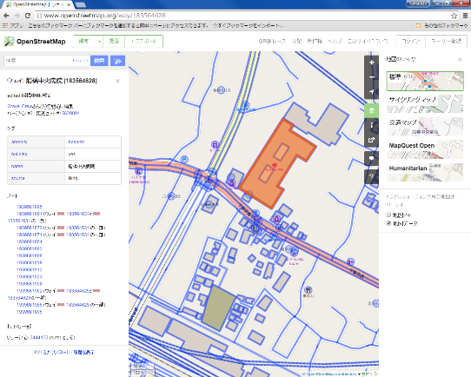
基本操作
① 地名や住所による検索ができる
② データの編集やエクスポートができる
③ 現在地の表示、地図の切り替え、凡例の表示、地図の共有、編集やデータに関するメモ、地図データの詳細確認などができる。
http://www.openstreetmap.orgにアクセスする。
②
③
①
どのユーザーがどんな情報の地物を入力したかなどを確認することができる。
※ 表示範囲が大きいとデータが読み込めない

Slide 5
編集のルール
・ポイント、ライン、ポリゴンで地物を表現する
・地物の属性をタグとして付与する
・作成した地理情報データを自由に利用することができる
・Google Mapsなどを用いたOSMの編集は、できない
OSMタグについては、http://wiki.openstreetmap.org/wiki/JA:Map_Features を参照する
詳細はGoogle Mapsなどの利用規約を参照する

Slide 6
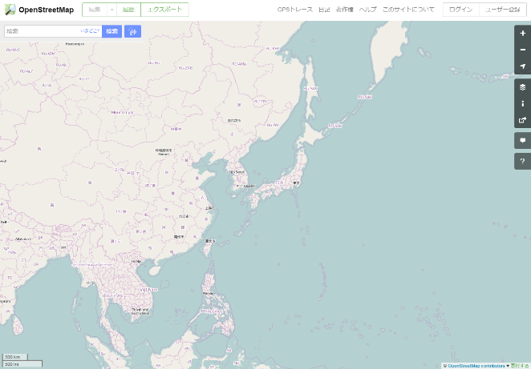
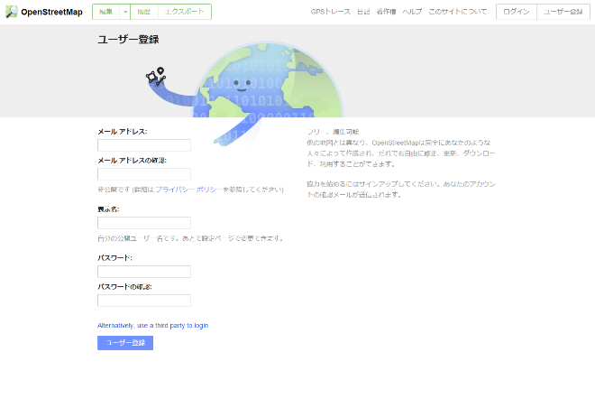
アカウントの取得
OSMの編集にはアカウントが必要となる
http://www.openstreetmap.orgにアクセスし、ユーザー登録をクリックする
登録したメールアドレスにメールが届いているのを確認する

Slide 7
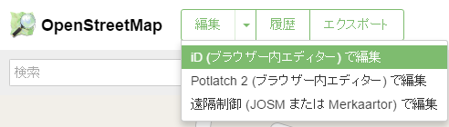
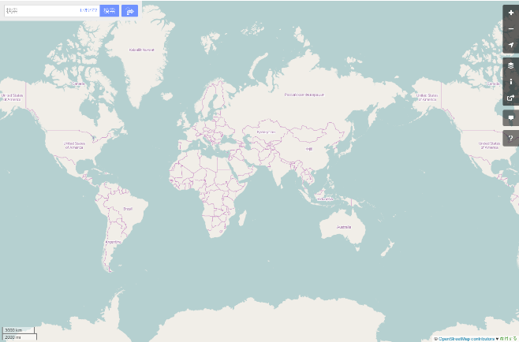
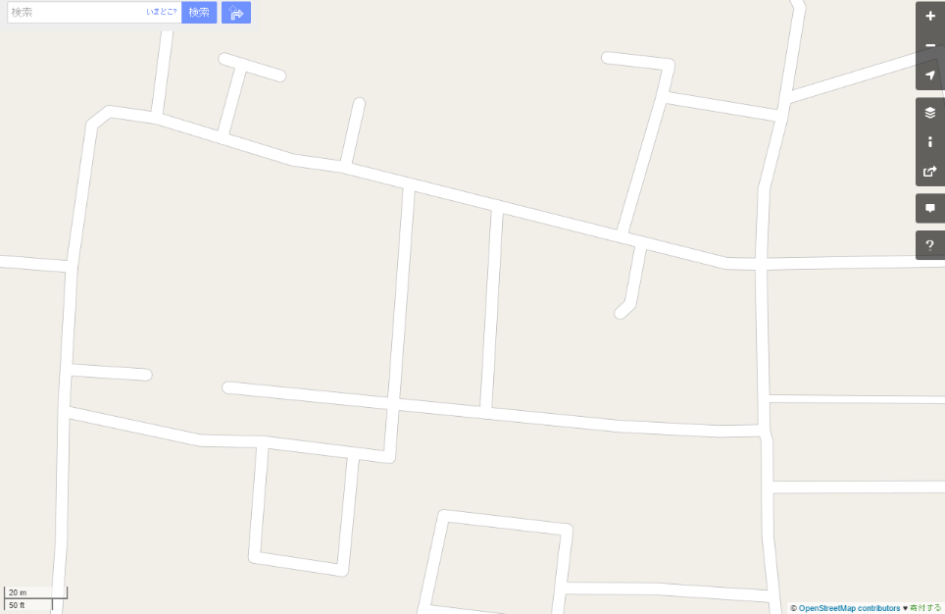
OSMの編集
http://www.openstreetmap.org にアクセスし、任意の地域を拡大する。
編集をクリックし、IDを利用する。

Slide 8
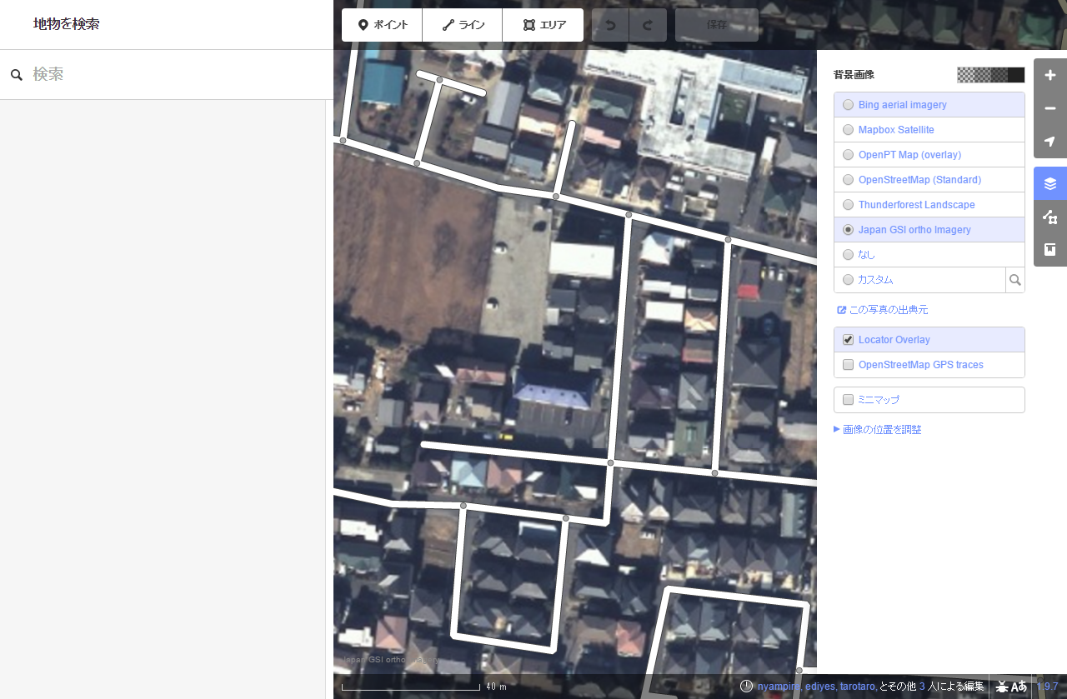
背景にBingマップが表示されている。このまま編集することも可能。
今回は、Japan GSI ortho Imagery を選択する。
その他の背景画像のカスタムやタグについては、
http://wiki.openstreetmap.org/wiki/JA:GSImapsを参照する。

Slide 9
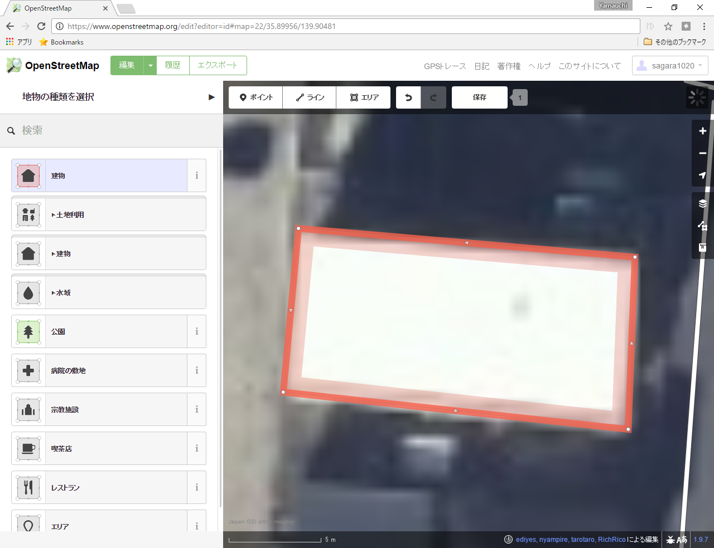
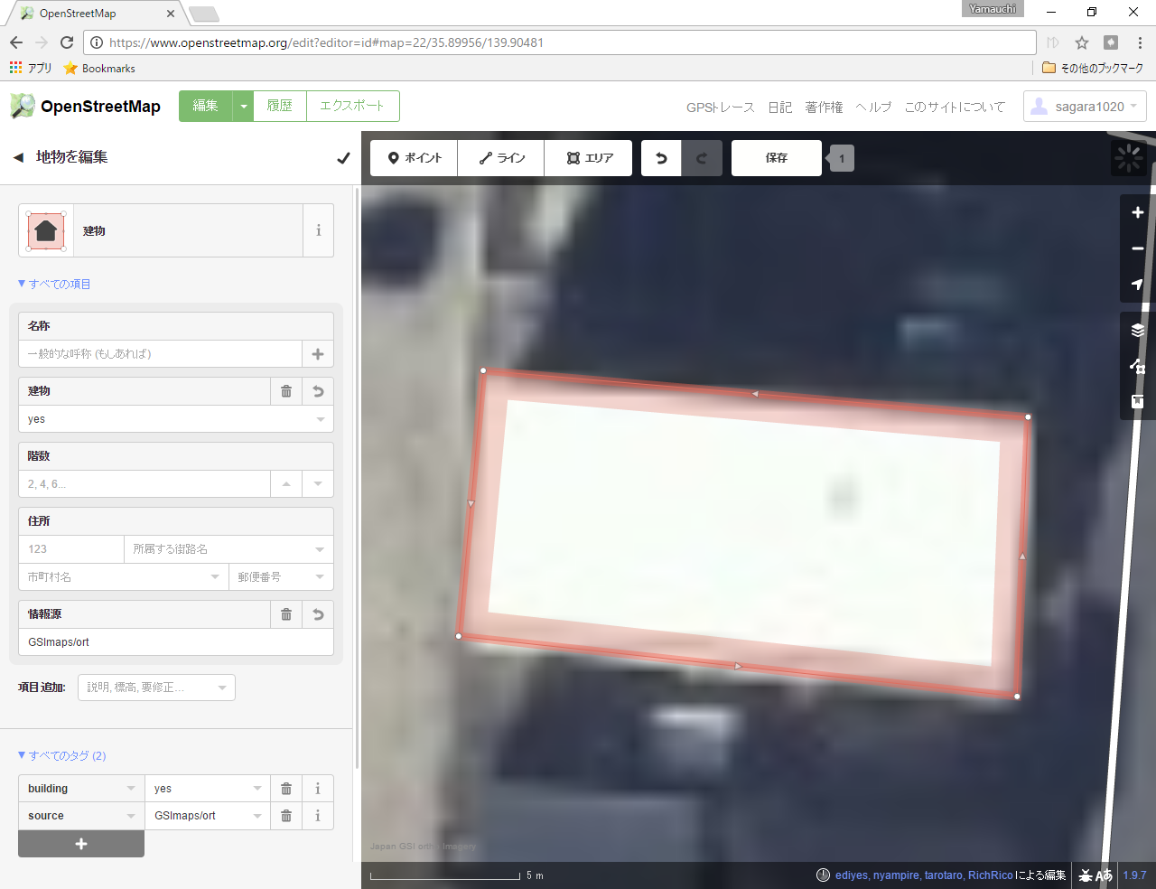
建物の追加
エリアを選択後、建物にそってポリゴンを描画し、ダブルクリックでポリゴンを閉じる。
左の画面からポリゴンの情報を選択する（タグ付け）。
すべてのタグから、+マークをクリックし、Sourceを入力する（今回はGSImaps/ort）。

Slide 10
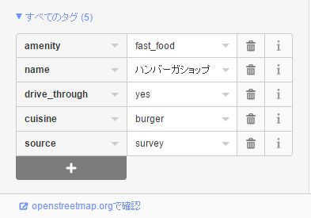
その他の地物の追加
ポリゴンと同じ方法でポイントやラインなどの地物を追加する。
地物を追加し、左のウィンドウから属性を設定すると一番下にタグ(データに記載される情報)が追加される。
タグの入力や選択は、http://wiki.openstreetmap.org/wiki/JA:Map_Features を参考にする。
sourceについて、背景画像から判断できない場合は、現地調査（source = survey）などで取得する。
道路等のラインを作成する場合は、接合をチェックする。

Slide 11
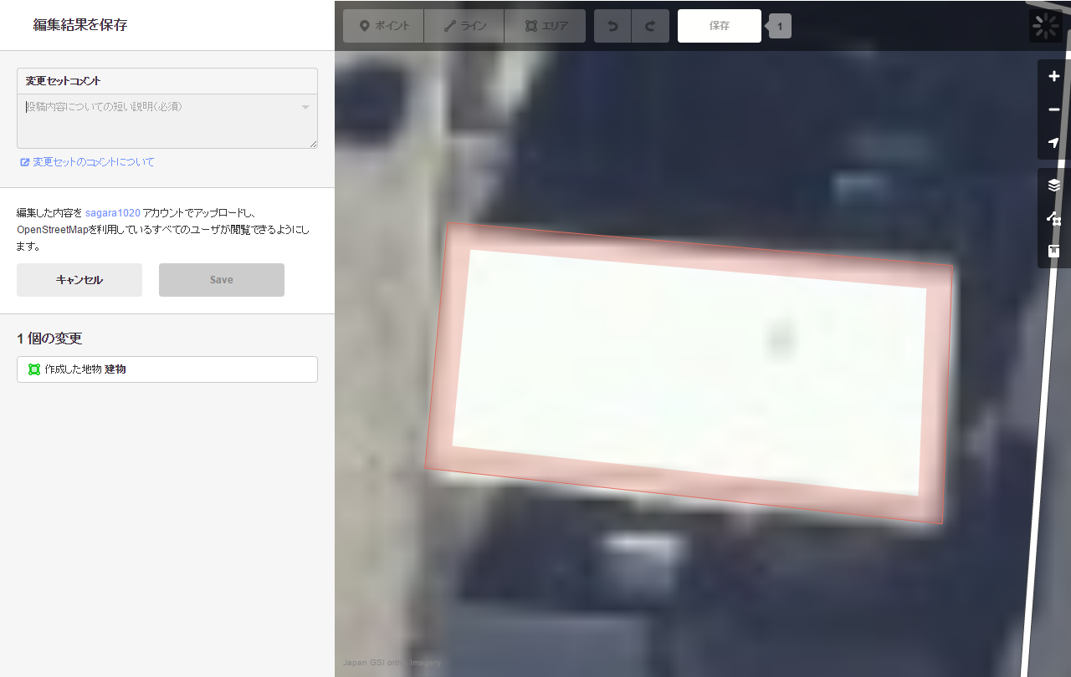
編集の保存とアップロード
「保存」をクリックし変更セットのコメントを入力する。（英文が望ましい。）
OSMロゴ画像をクリック or ウインドウを閉じ、編集を終了する。数分後にアップロードが反映される。

Slide 12
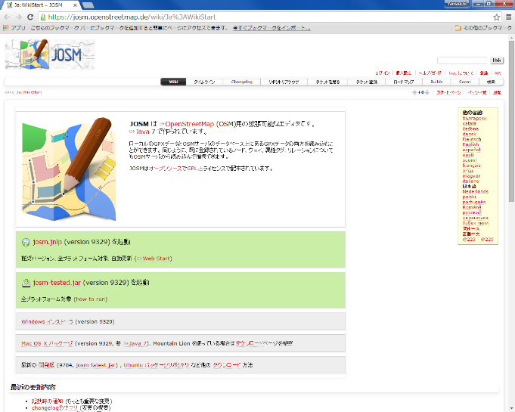
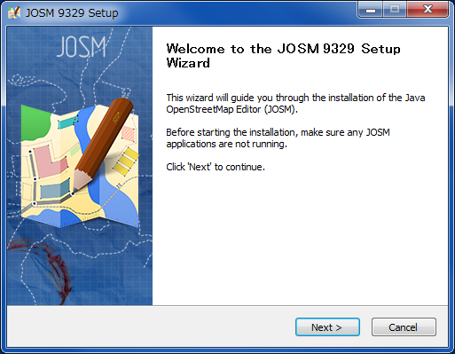
エディタ（JOSM）の使い方
： ブラウザで編集しない場合
https://josm.openstreetmap.de/wiki/Ja%3AWikiStart にアクセスしJOSMのインストーラをダウンロードする。ダウンロードしたzipを解凍し、.exeファイルをインストールする。

Slide 13
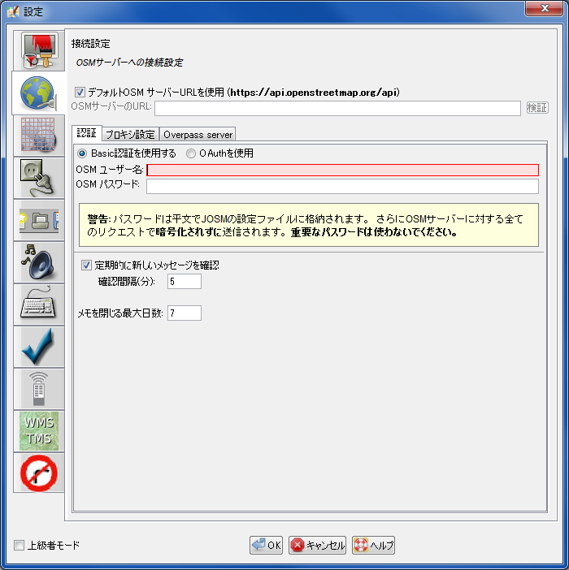
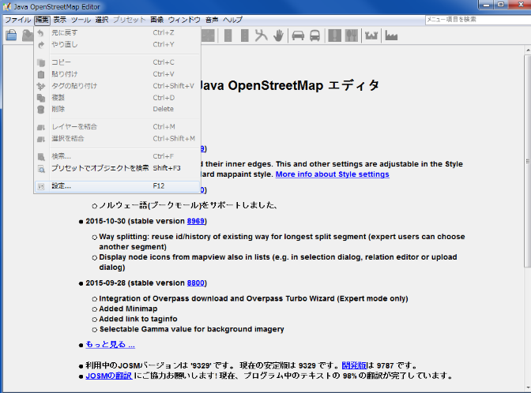
JOSMの設定
編集＞設定をクリックし、地球アイコンから、OSMのアカウント情報を入力する。

Slide 14
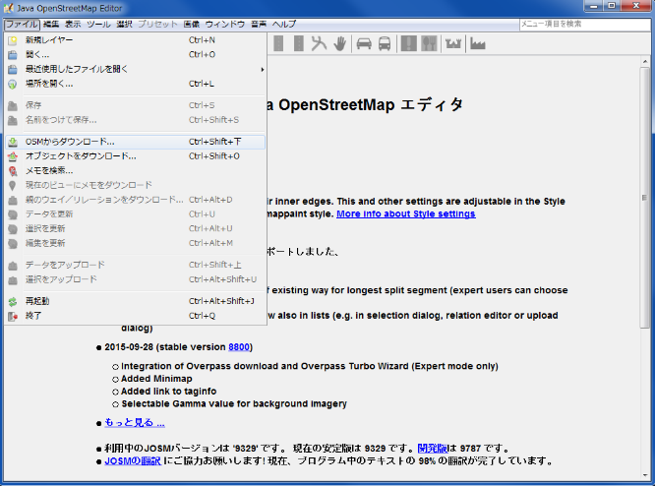
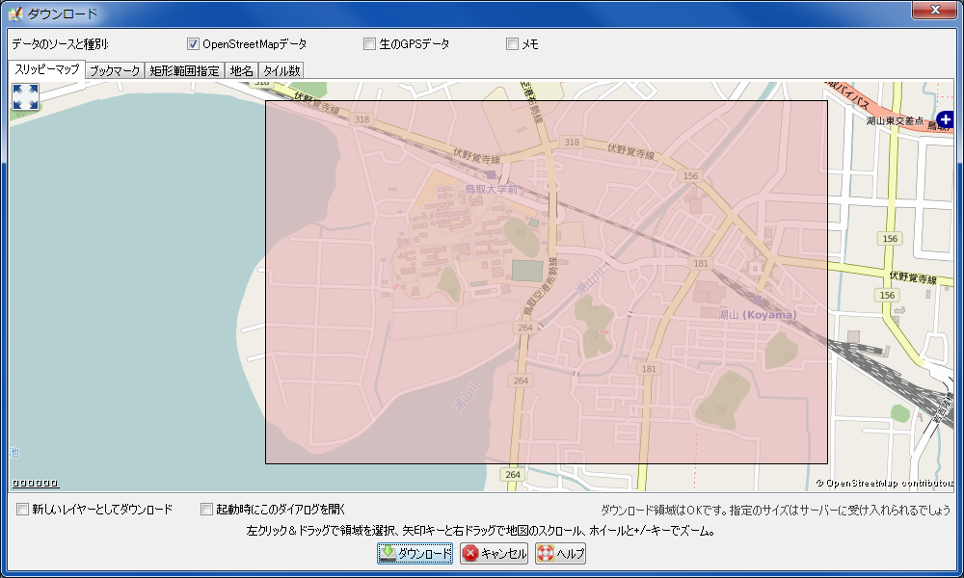
編集範囲のダウンロード
※地図の移動は右クリックを使用する。
ファイル＞OSMからのダウンロードをクリックする。
編集したい範囲をドラックし、ダウンロードをクリックする。

Slide 15
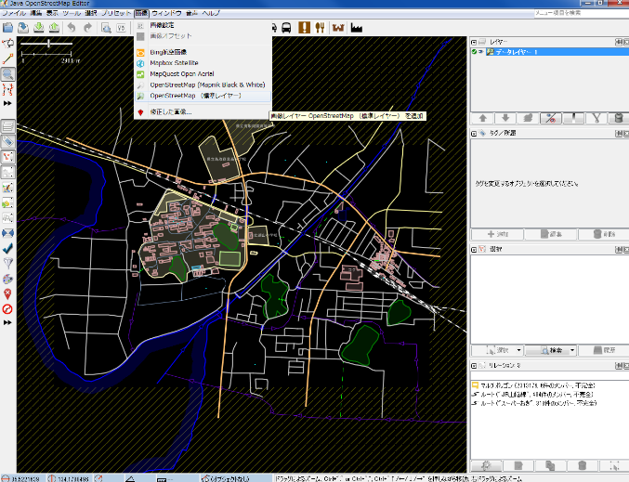
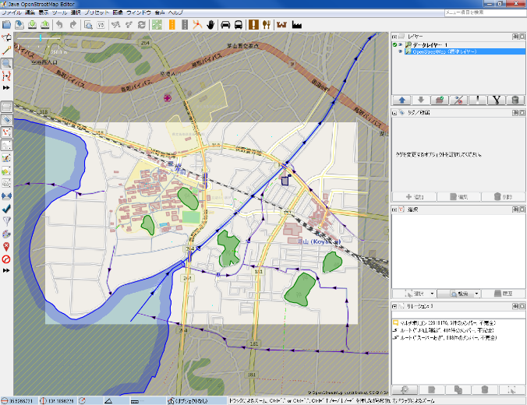
画像から背景地図を追加する。
追加された背景画像は、右上のウインドウに表示される。

Slide 16
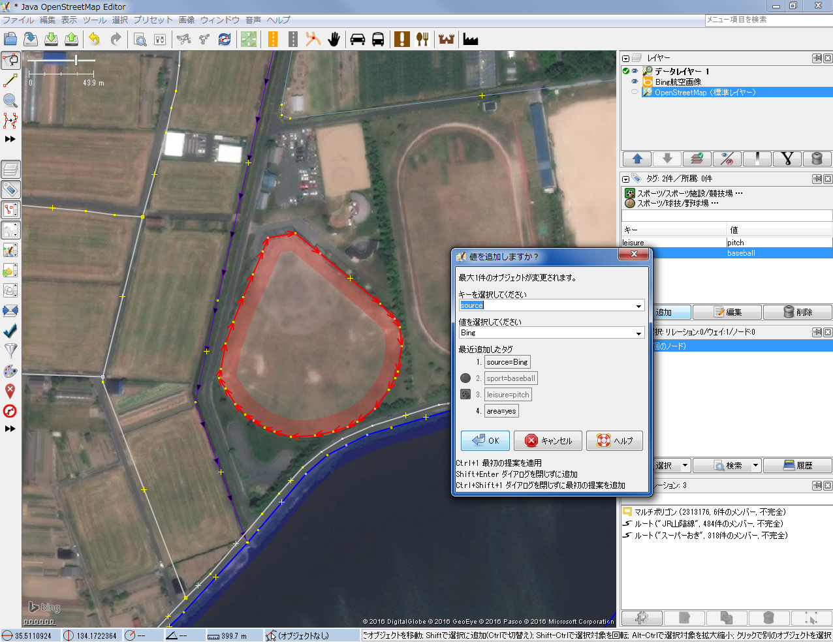
ラインやポイントは描画後にダブルクリック。
ポリゴンはポリゴンを閉じる。
削除は選択アイコンで選択し、Deleteを押す。
地物を追加するアイコンをクリックし、ポリゴンを描画する。
追加ボタンからsourceなどタグを追加し、okをクリックする。

Slide 17
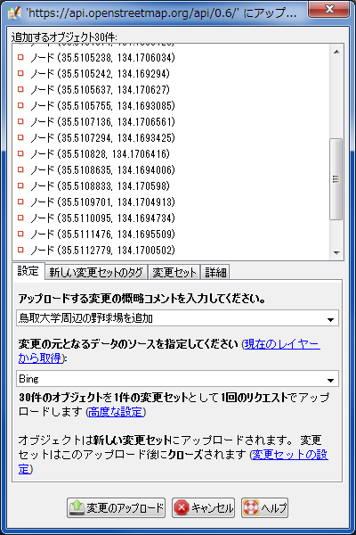
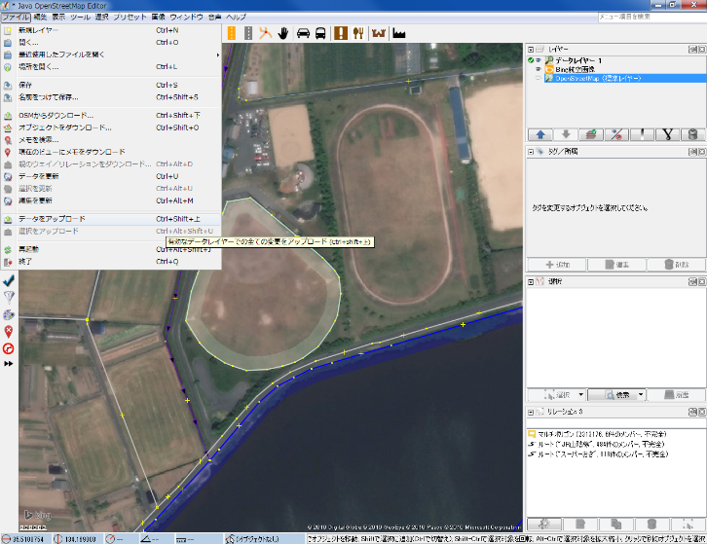
編集＞データをアップロードクリックする。
変更セットのコメントや、データソースを入力し、アップロードを行う。

Slide 18
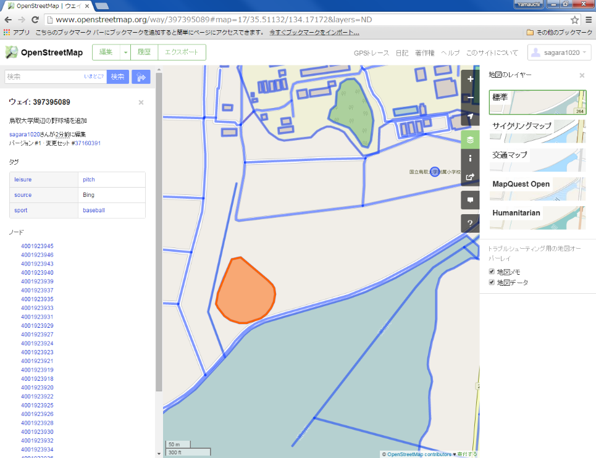
数分後にアップロードした地物が追加される。

Slide 19
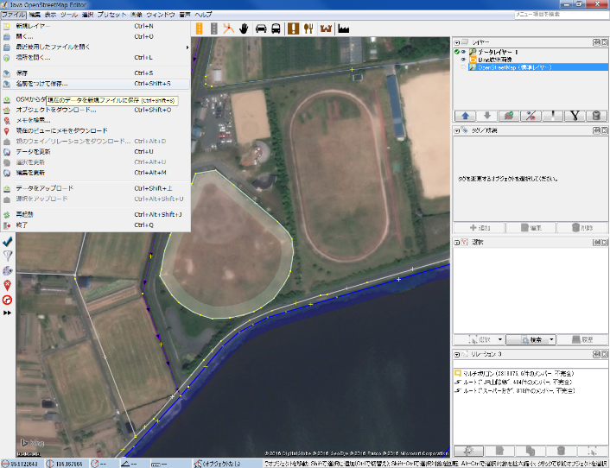
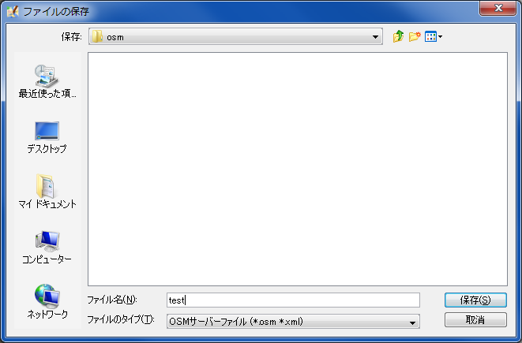
編集＞名前をつけて保存 をクリックし作業ファイルを保存する。
再開する場合は編集＞開く で保存したファイルを選択する。

Slide 20
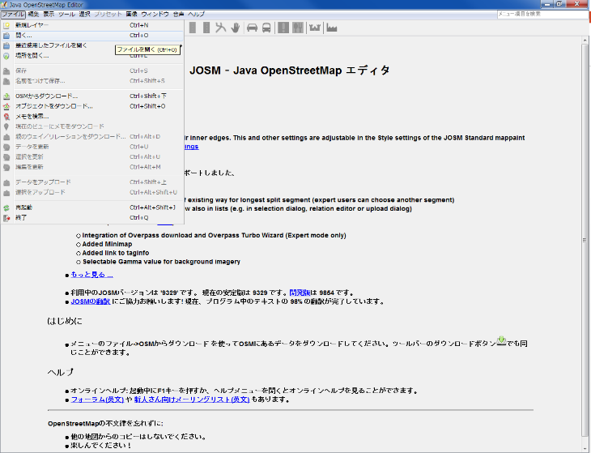
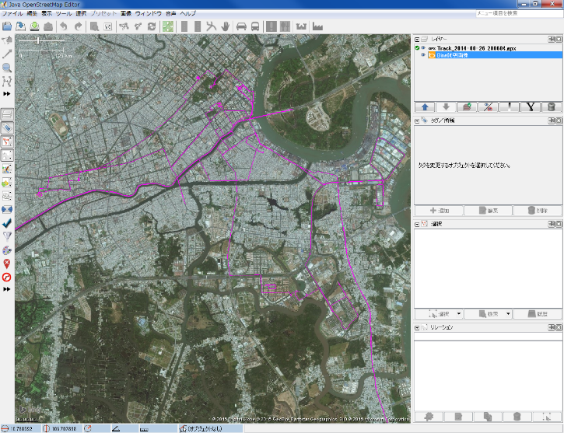
GPSデータを読み込む
ファイル＞開く をクリックし.gpxファイルを選択する。
GPSデータが表示されるため、編集などに利用することができる。
ファイル＞新規レイヤーを作成 をクリックするとレイヤの作成ができる。

Slide 21
OSMデータの利用

Slide 22
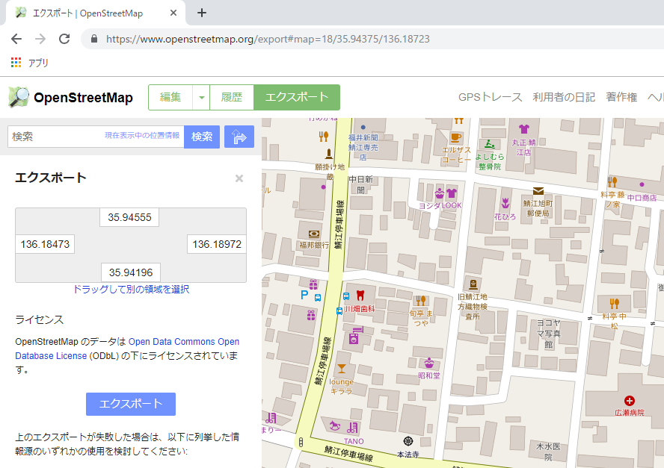
データを利用する
OpenStreetMapでデータをダウンロードしたい範囲を表示し、Exportをクリックする。
.osmという拡張子のファイルがダウンロードできる。

Slide 23
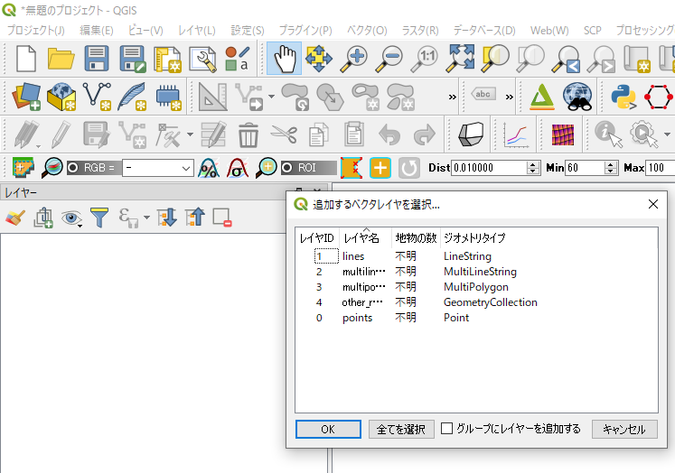
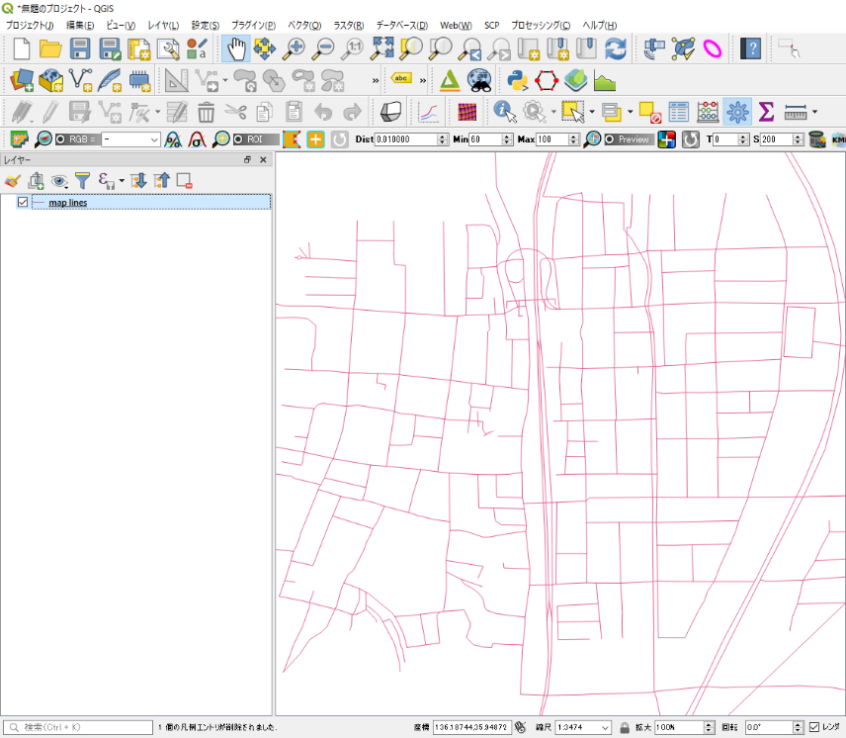
QGISを開き、ダウンロードした.osmのデータをドラッグアンドドロップする。少し待つとウィンドウが表示されるため読み込みたいデータのタイプ（ここではラインとした）を選択し、OKをクリックする。属性テーブルを開くと、データの内容が確認できる。

Slide 24
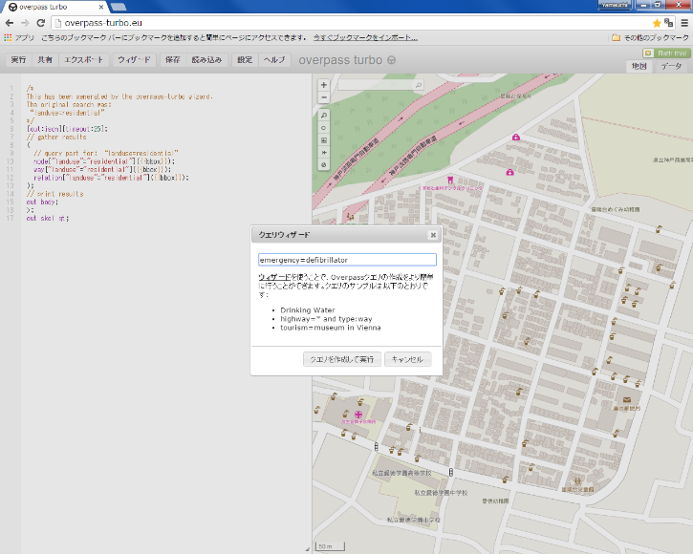
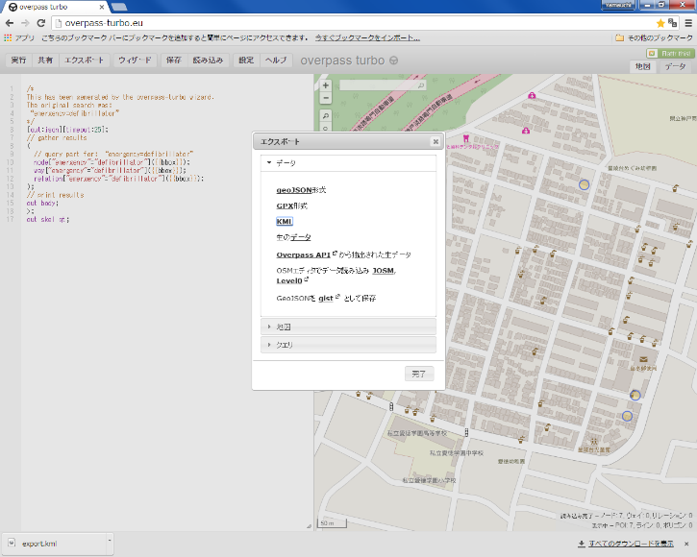
http://overpass-turbo.eu/ にアクセスし、データをダウンロードする。
ウィザードをクリックし、 emergency=defibrillator を入力し、AED情報を抜き出す。
エクスポートをクリックし、KMLをクリックとデータが保存できる。
データを利用する際は、Map data © OpenStreetMap contributors などのクレジットが必要。
詳細は、http://wiki.openstreetmap.org/wiki/JA:Legal_FAQ を確認する。

Slide 25
クライシスマッピング

Slide 26
クライシスマッピングとは？
・地震、津波、洪水などの災害、伝染病、政治と関連した暴動や社会問題というような危機に対するマッピング活動
・地図による救済、復興のための支援活動で、インターネットを利用したリアルタイムかつリモートによる情報の整理と集約を行う
・地図は世界中のOpenStreetMapの利用者（マッパー）などによるボランティアによって行われる

Slide 27
クライシスマッピングの歴史
2007年 ケニアの大統領選挙後の不正疑惑により、暴動が発生
2008年 オリ・オコーラ氏 に国内の暴動の様子や被害状況をGoogle Mapsで公開
Usahidiの誕生（オープンソースクラウドソーシングツール）
・メキシコ、インドでの選挙活動の監視
現地の情報共有の仕組みが確立
+ OSMコミュニティの発達
・ Usahidiの背景地図にOpenStreetMapを採用
(地理情報科学-GISスタンダード- 26章 参加型GISと社会貢献を参考に作成）

Slide 28
2010年 ハイチ地震
死者31万人を超す大災害が発生
→救援、復旧、復興活動に使える地図がない
→世界中のマッパーによる地図づくり（クライシスマッピング）
国際赤十字や国連の活動にマッパーの地図が利用された
Ushahidiによる情報共有と対応している
クライシスマッピングが注目されるようになった
その後も
→ チリ地震、クライストチャーチ地震、アラブの春、東日本大震災、ネパール地震
クライシスマッピングが行われる
(地理情報科学-GISスタンダード- 26章 参加型GISと社会貢献を参考に作成）

Slide 29
OSMを利用したクライシスマッピング
本教材では、OSM人道支援チーム” Humanitarian OSM Team(HOT)”のマッピング支援ツールであるOSM Tasking Managerについて解説している。

Slide 30
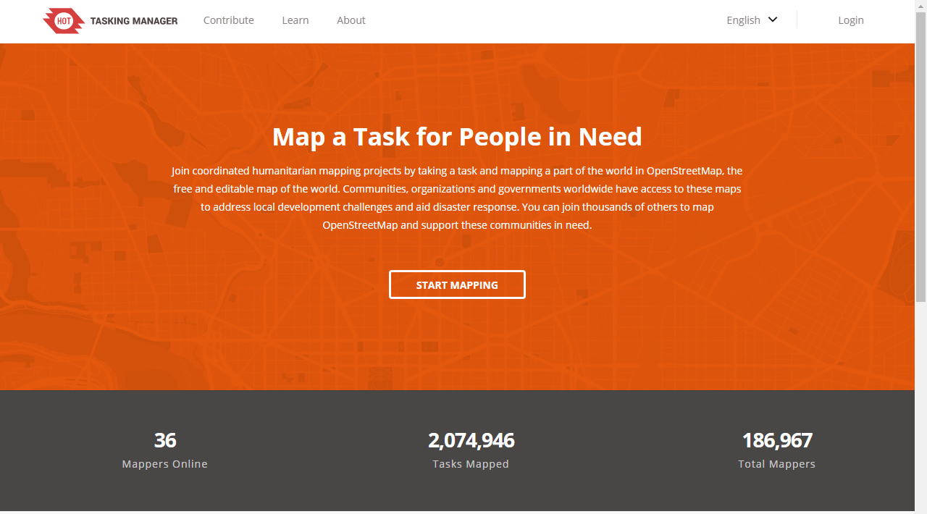
OSM Tasking Managerの利用
http://tasks.hotosm.org/ にアクセスし、タスクを確認する。

Slide 31
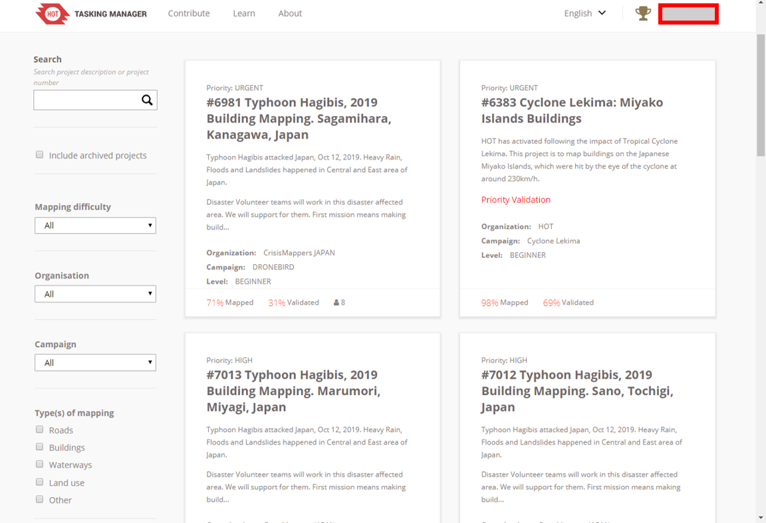
※

Slide 32
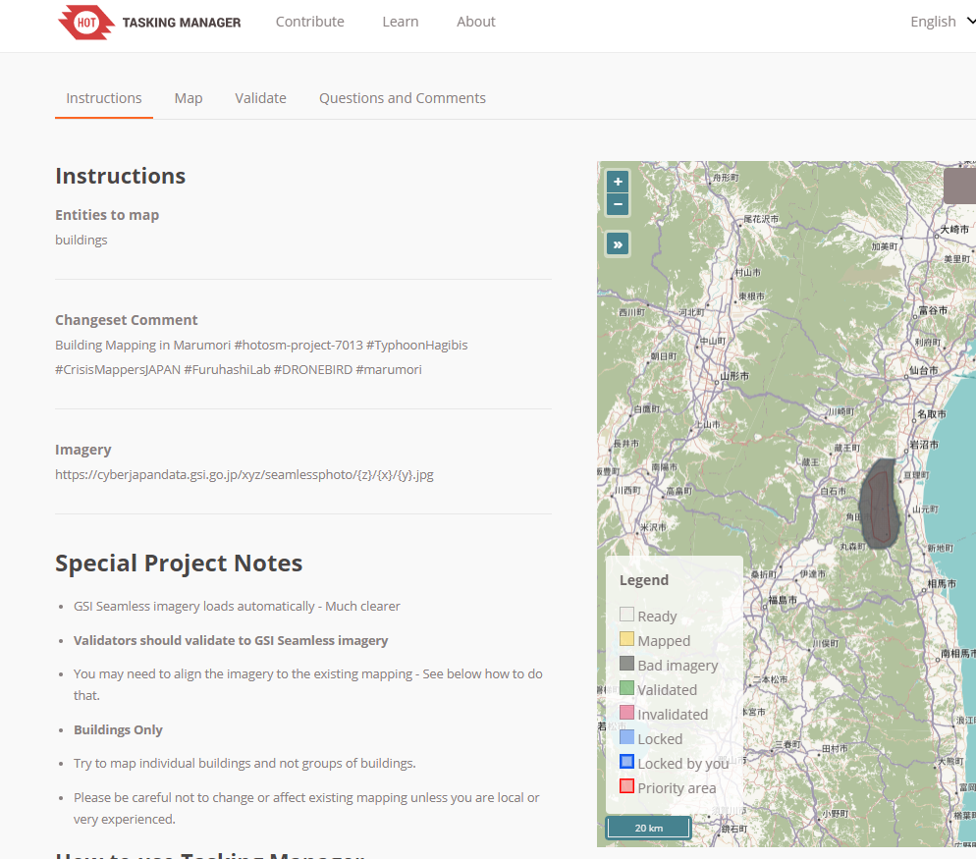
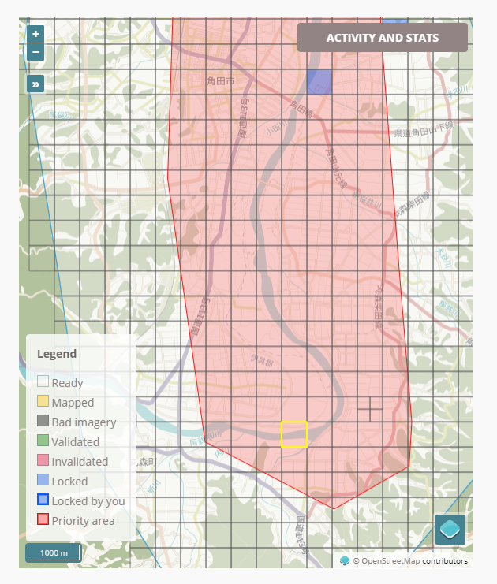
`Instructions`からマッピングの入力する地物の種類等を確認し、ページ下段の`Ready to get started?`もしくは、上段のタブから`MAP`をクリックする。地図画面から、編集するエリアを選択する。`START MAPPING` をクリックし、マッピングを開始する。

Slide 33
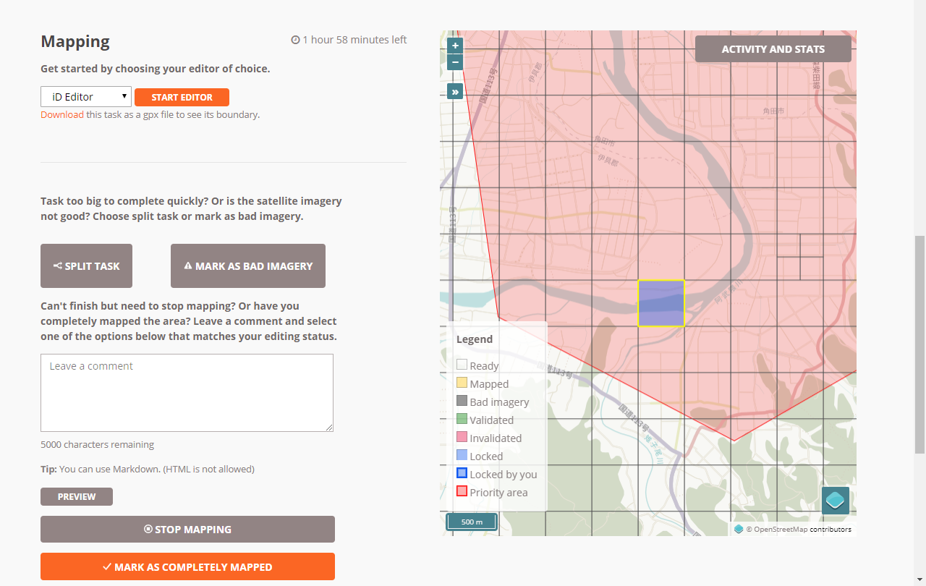
`ID Editor`を選択し、START EDITORをクリックすると、OSM画面が起動する。

Slide 34
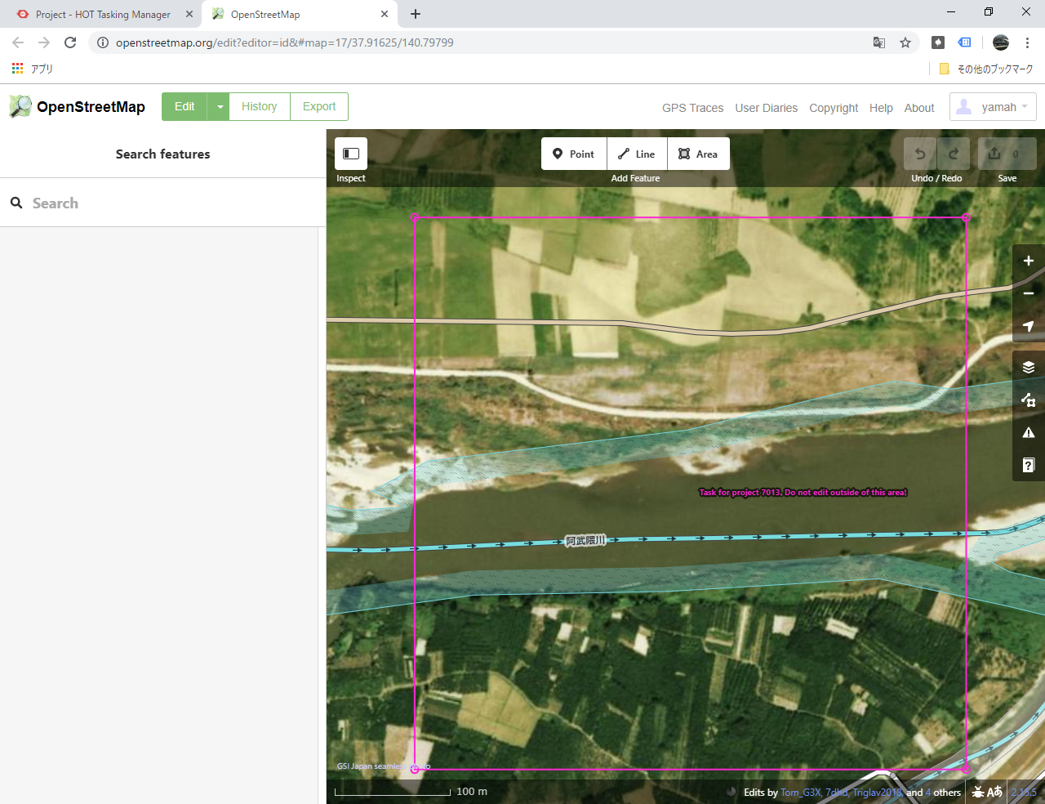
別のタブでOSM画面が起動されるので、タスクの内容に従って編集する。

Slide 35
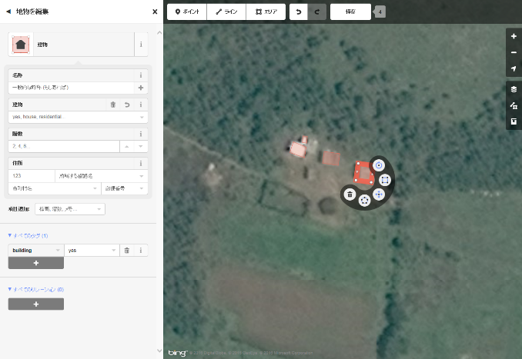
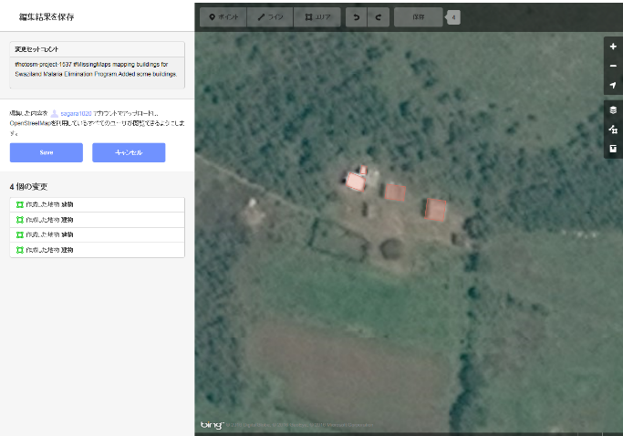
タスクに従って、建物をトレースし、「保存」をクリックする。
編集セットのコメントにタスクの内容が自動で入力されていることを確認し、「SAVE」をクリックする。

Slide 36
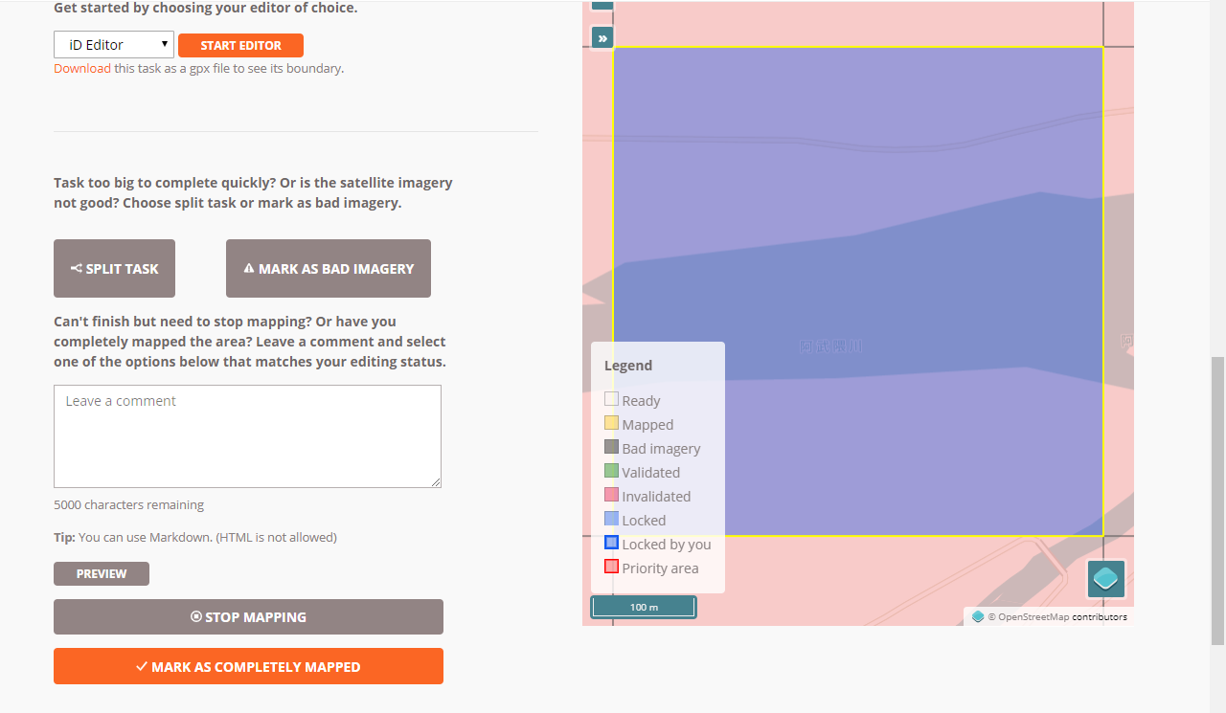
編集が終了したら、編集内容を`Leave a comment`に入力し、`MARK AS COMPLETELY MAPPED`をクリックする。途中の場合は、`STOP MAPPING`をクリックする。

